Slide 1
Порядок взаимодействия в рамках 44-ФЗ

Slide 2
Постановление Правительства Самарской области от 30 декабря 2013 г. № 843
"Об утверждении Порядка взаимодействия органа, уполномоченного на определение поставщиков (подрядчиков, исполнителей) товаров, работ, услуг для государственных нужд Самарской области, и государственных заказчиков Самарской области, их подведомственных учреждений"
Государственные заказчики Самарской области, их подведомственные учреждения определяют поставщиков (подрядчиков, исполнителей) товаров, работ, услуг путем подачи заявки в Главное управление организации торгов Самарской области, за исключением случаев, предусмотренных частью 2 статьи 72 (запрос котировок), частью 2 статьи 82.1 (запрос котировок в электронной форме) и частью 1 статьи 93 (закупки у единственного поставщика (подрядчика, исполнителя)) Федерального закона "О контрактной системе в сфере закупок товаров, работ, услуг для обеспечения государственных и муниципальных нужд", а также случаев, предусмотренных отдельными постановлениями Правительства Самарской области.
Муниципальные заказчики, их подведомственные учреждения определяют поставщиков (подрядчиков, исполнителей) товаров, работ, услуг путем подачи заявки в Главное управление организации торгов Самарской области в случае, если условием предоставления межбюджетных трансфертов из бюджета Самарской области, имеющих целевое назначение, является централизация закупок товаров, работ, услуг, финансовое обеспечение которых частично или полностью осуществляется за счет указанных межбюджетных трансфертов, за исключением случаев, предусмотренных отдельными постановлениями Правительства Самарской области.
Учреждения, предприятия, иные юридические лица Самарской области в случаях, предусмотренных частями 4 и 5 статьи 15 Федерального закона "О контрактной системе в сфере закупок товаров, работ, услуг для обеспечения государственных и муниципальных нужд", определяют поставщиков (подрядчиков, исполнителей) товаров, работ, услуг путем подачи заявки в Главное управление организации торгов Самарской области, за исключением случаев, предусмотренных отдельными постановлениями Правительства Самарской области.

Slide 3
Постановление Правительства Самарской области от 29.01.2014 № 37
"Об утверждении Порядка взаимодействия государственного казенного учреждения Самарской области "Управление автомобильными дорогами Самарской области", уполномоченного на определение поставщиков (подрядчиков, исполнителей) товаров, работ, услуг в сфере дорожного хозяйства Самарской области, и министерства транспорта и автомобильных дорог Самарской области, государственного казенного предприятия Самарской области "Агентство по содержанию автомобильных дорог общего пользования Самарской области", муниципальных заказчиков, муниципальных бюджетных учреждений в Самарской области"
министерство транспорта и автомобильных дорог Самарской области определяет поставщиков (подрядчиков, исполнителей) товаров, работ, услуг путем направления конкурсной документации, аукционной документации, извещения о проведении запроса котировок, документации запроса предложений в государственное казенное учреждение Самарской области "Управление автомобильными дорогами Самарской области", за исключением случаев, предусмотренных частью 1 статьи 93 Федерального закона "О контрактной системе в сфере закупок товаров, работ, услуг для обеспечения государственных и муниципальных нужд"
государственное казенное предприятие Самарской области "Агентство по содержанию автомобильных дорог общего пользования Самарской области" определяет поставщиков (подрядчиков, исполнителей) товаров, работ, услуг путем направления конкурсной документации, аукционной документации, извещения о проведении запроса котировок, документации запроса предложений в государственное казенное учреждение Самарской области "Управление автомобильными дорогами Самарской области", за исключением случаев, установленных частью 2.1 статьи 15 Федерального закона

Slide 4
Постановление Правительства Самарской области от 21.12.2005 № 165
"О принятии Положения о Главном управлении организации торгов Самарской области"
В ведении Главного управления находятся:
определение поставщиков (подрядчиков, исполнителей) для муниципальных заказчиков и муниципальных бюджетных учреждений на основании соглашений между Самарской областью и находящимися на ее территории муниципальными образованиями.
Заключены соглашения с
г.о. Новокуйбышевск
г.о. Похвистнево
м.р. Волжский
м.р. Большечерниговский

Slide 5







Программный комплекс Web-торги-Кс
Внедрение программного комплекса позволяет наладить эффективное взаимодействие следующих субъектов закупочного процесса:
Орган, уполномоченный на определение поставщиков (подрядчиков, исполнителей);
Организаторы торгов, главные распорядители бюджетных средств;
Контролирующий орган;
Государственные и муниципальные заказчики;
Участники закупок.
Государственный (муниципальный) заказчик
Финансовый орган
Орган, уполномоченный на определение поставщиков
Орган, осуществляющий контроль в сфере закупок
ПК
«WEB-Торги-КС»
ГРБС
Участники закупки

Slide 6
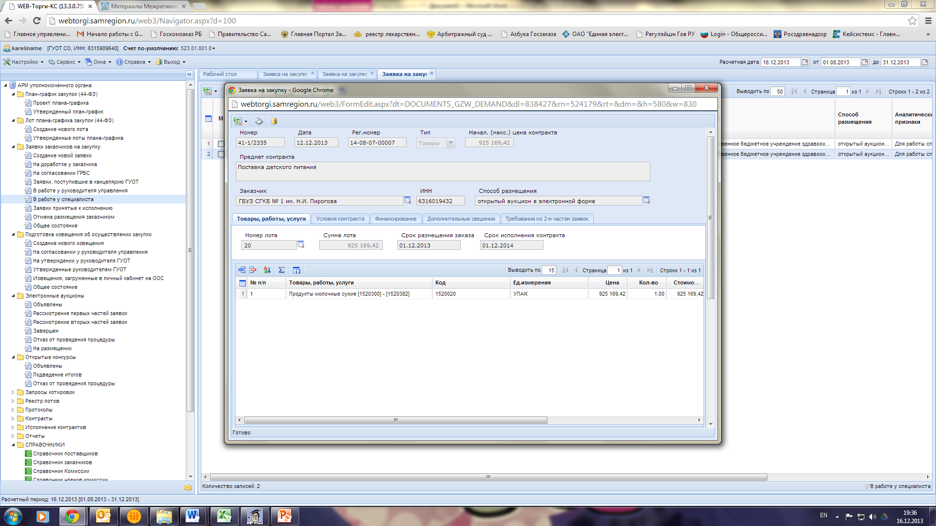

Slide 7
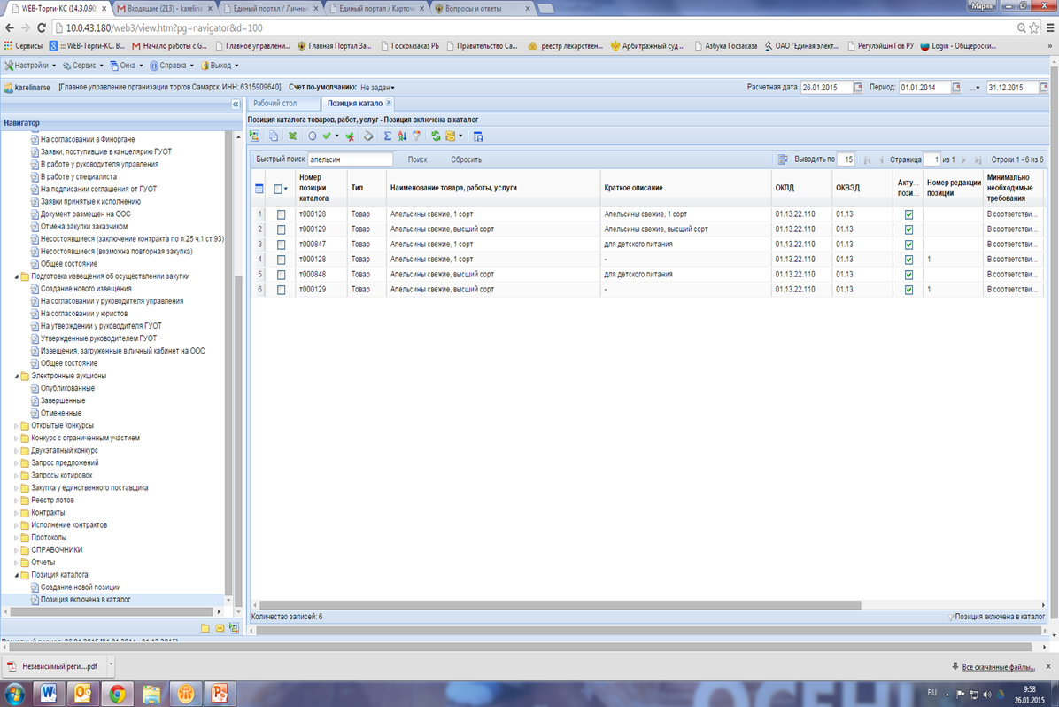
КАТАЛОГ ТОВАРОВ, РАБОТ, УСЛУГ В WEB-torgi-KC

Slide 8
Основные положения и принципы взаимодействия
NEW! C 26.12.2020
согласно постановлению Правительства Самарской области от 25.12.2020 № 1104
В случае осуществления закупки, в отношении которой в соответствии с нормативными правовыми актами Самарской области необходимо получение заключения государственной инспекции финансового контроля Самарской области, заказчики обязаны в срок не позднее чем за пятнадцать рабочих дней до даты направления в уполномоченный орган заявки и конкурсной, аукционной документации, документации о проведении запроса предложений направить в государственную инспекцию финансового контроля Самарской области документы в целях проведения экспертно-аналитического мероприятия в рамках предварительного контроля в сфере закупок.

Slide 9
Распоряжение Правительства Самарской области от 23.12.2009 № 333-р
"Об утверждении Регламента взаимодействия министерства управления финансами Самарской области, Главного управления организации торгов Самарской области, главных распорядителей средств областного бюджета, главных администраторов доходов областного бюджета, главных администраторов источников финансирования дефицита областного бюджета, государственных заказчиков Самарской области, муниципальных заказчиков, их подведомственных учреждений и иных лиц, осуществляющих закупки товаров, работ, услуг для обеспечения государственных и муниципальных нужд, с государственной инспекцией финансового контроля Самарской области при осуществлении контрольных полномочий"

Slide 10
Распоряжение Правительства Самарской области от 23.12.2009 № 333-р
Закупки с начальной (максимальной) ценой контракта (ценой лота) 50 млн. рублей и выше, объектом которых являются:
поставка, аренда (в том числе финансовая аренда) машин и оборудования;
приобретение жилых и нежилых помещений;
выполнение проектно-изыскательских работ;
выполнение работ по строительству, реконструкции, капитальному ремонту объектов капитального строительства;
благоустройство территорий;
содержание, ремонт автомобильных дорог регионального или межмуниципального значения;
оказание услуг медицинских, фармацевтических, по техническому обслуживанию машин и оборудования;
Закупки, в отношении которых имеется поручение Губернатора Самарской области, первого вице-губернатора - председателя Правительства Самарской области, первого заместителя председателя Правительства Самарской области о проведении экспертно-аналитического мероприятия в рамках предварительного контроля в сфере закупок.

Slide 11
Основные положения и принципы взаимодействия
Заказчики формируют в установленном порядке необходимую документацию, обеспечивают ее хранение в соответствии с действующим законодательством.
Заказчики направляют в уполномоченный орган через ГИС «Госзаказ» заявку для определения поставщиков (подрядчиков, исполнителей) товаров, работ, услуг в соответствии с приложением 1 к Порядку (далее - заявка);
утвержденную конкурсную, аукционную документацию, документацию о проведении запроса предложений в части утвержденного технического задания, обоснования начальной (максимальной) цены контракта, утвержденных требований к товарам, используемым при оказании услуг, выполнении работ, а также предлагаемым к поставке.
В случаях и порядке, установленных правовыми актами главных распорядителей средств областного бюджета, заказчик, не являющийся главным распорядителем средств областного бюджета, посредством функционала ГИС «Госзаказ» обязан направить главному распорядителю средств областного бюджета, в ведомственном подчинении которого он находится, на согласование соответствующую заявку.
Главный распорядитель средств областного бюджета обязан в срок не позднее пяти рабочих дней со дня поступления заявки рассмотреть ее и принять решение о согласовании заявки или о возврате заявки на доработку или об отказе в согласовании заявки.

Slide 12
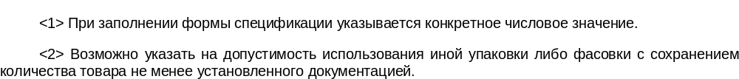
Форма спецификации для закупки товаров
N п/п | Наименование товара | Наименование показателя, единица измерения показателя (при наличии) | Значение показателя |  |  |  | Нормативная документация, которой должен соответствовать товар (при наличии) | Упаковка/Фасовка <2> (при наличии) | Единица измерения товара | Количество товара
 |  |  | Минимальные значения показателя <1> | Максимальные значения показателя <1> | Варианты значений показателя с возможностью выбора одного или нескольких значений | Значение показателя, которое не может меняться, в том числе диапазон значений

Slide 13
Основные положения и принципы взаимодействия
Уполномоченный орган осуществляет проверку документов и сведений, содержащихся в заявке заказчика на соответствие их требованиям действующего законодательства:
Способ определения поставщиков (подрядчиков, исполнителей)
Требования к участникам закупки, установленные заказчиком в соответствии с действующим законодательством, исчерпывающий перечень документов, которые должны быть предоставлены участником закупки, а также сведения об ограничении участия в определении поставщика (подрядчика, исполнителя)
Сведения о размере и порядке внесения обеспечения заявки на участие в закупке, а также условия банковской гарантии
Сведения о размере обеспечения исполнения контракта, сроке и порядке его предоставления, а также информация о банковском сопровождении контракта, за исключением обеспечения гарантийных обязательств
Критерии (подкритерии) оценки заявок на участие в конкурсе, величины значимости этих критериев предпринимательства в установленных действующим законодательством случаях

Slide 14
Основные положения и принципы взаимодействия
Постановление Правительства Самарской области от 24.10.2019 № 744
организатор совместного конкурса или аукциона - уполномоченный орган, которому заказчики (за исключением государственных унитарных предприятий) передали на основании соглашения часть своих полномочий на организацию и проведение совместного конкурса или аукциона (далее - организатор).

Slide 15
Основные положения и принципы взаимодействия
Постановление Правительства Самарской области от 24.10.2019 № 744
Уполномоченный орган рассматривает поступившую от заказчика заявку в течение десяти рабочих дней со дня, следующего за днем ее поступления, а в случае проведения совместных конкурсов или аукционов - после окончания срока, установленного правовым актом уполномоченного органа.
В случае соответствия заявки требованиям действующего законодательства, а также наличия в ней сведений и документов, предусмотренных Порядком, уполномоченный орган:
утверждает конкурсную, аукционную документацию, документацию о проведении запроса предложений;
размещает в ЕИС извещение об осуществлении закупки в срок не позднее десяти рабочих дней со дня, следующего за днем ее поступления, а в случае проведения совместных конкурсов или аукционов - не позднее срока, установленного правовым актом уполномоченного органа.

Slide 16
Основные положения и принципы взаимодействия
В случае отсутствия в заявке сведений и (или) документов, необходимых для проведения процедуры определения поставщика (подрядчика, исполнителя) товаров, работ, услуг, предусмотренных действующим законодательством и Порядком, либо несоответствия заявки действующему законодательству уполномоченный орган в течение десяти рабочих дней со дня, следующего за днем ее поступления, возвращает заявку на доработку заказчику с обязательным указанием причин возврата.
В случае несогласия заказчика с причинами возврата заявки рассмотрение вопроса может осуществляться согласительной комиссией, созданной уполномоченным органом по просьбе заказчика. В состав согласительной комиссии включаются представители уполномоченного органа в должности не ниже заместителя руководителя и представители заказчика. В качестве представителя заказчика в состав согласительной комиссии включается контрактный управляющий заказчика или руководитель контрактной службы заказчика и иные заинтересованные лица. Создание согласительной комиссии и принятие решения по существу разногласий осуществляются в течение трех рабочих дней со дня обращения заказчика в уполномоченный орган.";
Уполномоченный орган рассматривает повторно поступившую от заказчика заявку в порядке, предусмотренном Порядком.

Slide 17
Основные положения и принципы взаимодействия
NEW! C 26.12.2020
Заказчик вправе повторно направить заявку для определения поставщиков (подрядчиков, исполнителей) товаров, работ, услуг по закупкам, в отношении которых в соответствии с нормативными правовыми актами Самарской области необходимо получение заключения государственной инспекции финансового контроля Самарской области, в уполномоченный орган после получения заключения государственной инспекции финансового контроля Самарской области либо, в случае если в заключении государственной инспекции финансового контроля Самарской области содержится информация о выявленных нарушениях и замечаниях, после получения письма за подписью руководителя главного распорядителя средств областного бюджета, в ведомственном подчинении которого находится заказчик или который предоставляет субсидию, бюджетные инвестиции юридическому лицу, выступающему заказчиком, либо письма за подписью руководителя главного распорядителя средств областного бюджета, выступающего заказчиком, либо письма за подписью руководителя главного распорядителя средств местного бюджета с отметкой о согласовании руководителем главного распорядителя средств областного бюджета, предоставляющего субсидию, межбюджетный трансферт, бюджетные инвестиции (в случае осуществления закупки муниципальным заказчиком, муниципальным бюджетным учреждением, муниципальным автономным учреждением, муниципальным унитарным предприятием, иным юридическим лицом за счет средств субсидий, межбюджетных трансфертов и бюджетных инвестиций из бюджета Самарской области), о санкционировании проведения данной закупки в соответствии с порядком, установленным Правительством Самарской области.

Slide 18
Основные положения и принципы взаимодействия
NEW! C 26.12.2020
При этом осуществление закупки, в отношении которой выдано заключение государственной инспекции финансового контроля Самарской области, в котором содержится информация о выявленных нарушениях и замечаниях, при условии неустранения либо неполного устранения указанных нарушений и замечаний является основанием для проведения контрольного мероприятия в порядке, установленном статьей 99 Федерального закона "О контрактной системе в сфере закупок товаров, работ, услуг для обеспечения государственных и муниципальных нужд", а также для осуществления иных мероприятий по контролю в рамках установленных нормативными правовыми актами Самарской области полномочий.

Slide 19
Создании комиссии по осуществлению закупок
Решение о создании комиссии по осуществлению закупок товаров, работ, услуг (далее - комиссия) в соответствии с действующим законодательством принимается уполномоченным органом.
В состав комиссии включаются представители уполномоченного органа и заказчика в количестве, предусмотренном действующим законодательством.
В случае если заказчик не является главным распорядителем средств областного бюджета, в состав комиссии могут быть включены представители главного распорядителя средств областного бюджета.
Решение о персональном составе комиссии принимается уполномоченным органом на основании предложенных в составе заявки заказчиками кандидатур для участия в работе комиссий, при этом определяется порядок ее работы, назначается председатель комиссии.
Заказчик, главный распорядитель средств областного бюджета, уполномоченный орган обязаны заменить своего представителя в составе комиссии в случае невозможности выполнять им функции члена комиссии.
Руководитель заказчика, руководитель главного распорядителя средств областного бюджета обеспечивают своевременную явку и участие в работе членов комиссии соответственно представителей заказчика, представителей главного распорядителя средств областного бюджета.

Slide 20
Порядок взаимодействия уполномоченного органа и заказчиков при определении поставщиков (подрядчиков, исполнителей)
На основании заявки заказчика уполномоченным органом размещается извещение об осуществлении закупки товаров, работ, услуг, конкурсная, аукционная документация, документация о проведении запроса предложений (далее - документация).
При поступлении запроса на разъяснение положений документации уполномоченный орган в день получения запроса перенаправляет указанный запрос заказчику в письменной или в электронной форме в случае, если предметом запроса является разъяснение положений документации.
Заказчик обязан представить разъяснения уполномоченному органу в письменной форме или в электронной форме в течение одного рабочего дня с момента получения запроса о разъяснении документации, но не позднее дня, предшествующего дате опубликования ответа на разъяснение на официальном сайте.
В случае непредставления разъяснения положений документации либо представления разъяснения положений документации позже срока, ответственность за несоблюдение сроков представления разъяснений положений документации в соответствии с действующим законодательством несет заказчик.

Slide 21
Особенности взаимодействия при проведении совместных конкурсов или аукционов (ПП СО от 24.10.2019 № 744)
Совместные конкурсы или аукционы рекомендуются к проведению при закупке товаров, работ, услуг, включенных в Перечень видов товаров, работ, услуг, закупаемых преимущественно на совместных конкурсах или аукционах, приведенный в приложении 5 к настоящему Порядку.
В целях организации проведения совместных конкурсов и аукционов уполномоченным органом ежегодно утверждается график работы уполномоченного органа при проведении совместных конкурсов и аукционов (далее - График).
График размещается на официальном сайте уполномоченного органа в течение трех рабочих дней с момента утверждения.
В случае необходимости внесения изменений или дополнений в График главные распорядители средств областного бюджета направляют в уполномоченный орган письменное обращение с обоснованием необходимости внесения изменений или дополнений.

Slide 22
Особенности взаимодействия при проведении совместных конкурсов или аукционов (ПП СО от 24.10.2019 № 744)
ПЕРЕЧЕНЬ
ВИДОВ ТОВАРОВ, РАБОТ, УСЛУГ, ЗАКУПАЕМЫХ ПРЕИМУЩЕСТВЕННО
НА СОВМЕСТНЫХ КОНКУРСАХ ИЛИ АУКЦИОНАХ
1. Канцелярские принадлежности.
2. Продукты питания.
3. Хозяйственные товары.
4. Бланочная продукция.
5. Офисная, бытовая и вычислительная техника.
6. Текстильные изделия.
7. Изделия медицинского назначения.
8. Лекарственные средства.

Slide 23
Особенности взаимодействия при проведении совместных конкурсов или аукционов (ПП СО от 24.10.2019 № 744)
Планирование и направление в уполномоченный орган заявок по совместным конкурсам или аукционам осуществляется заказчиками самостоятельно с учетом информации, указанной в Графике, а также требований раздела 2 настоящего Порядка.
Соглашение о проведении совместного конкурса или аукциона является договором присоединения в соответствии со статьей 428 Гражданского кодекса Российской Федерации, заключается по форме и в порядке, которые установлены действующим законодательством.
Заявление о присоединении подписывается в электронной форме посредством программных средств ГИС "Госзаказ" одновременно с направлением в уполномоченный орган заявки заказчика.
Формирование соглашения о проведении совместного конкурса или аукциона организатором осуществляется посредством ГИС "Госзаказ" до конца месяца, в котором планируется публикация извещения о проведении совместного конкурса или аукциона, указанного в Графике.

Slide 24
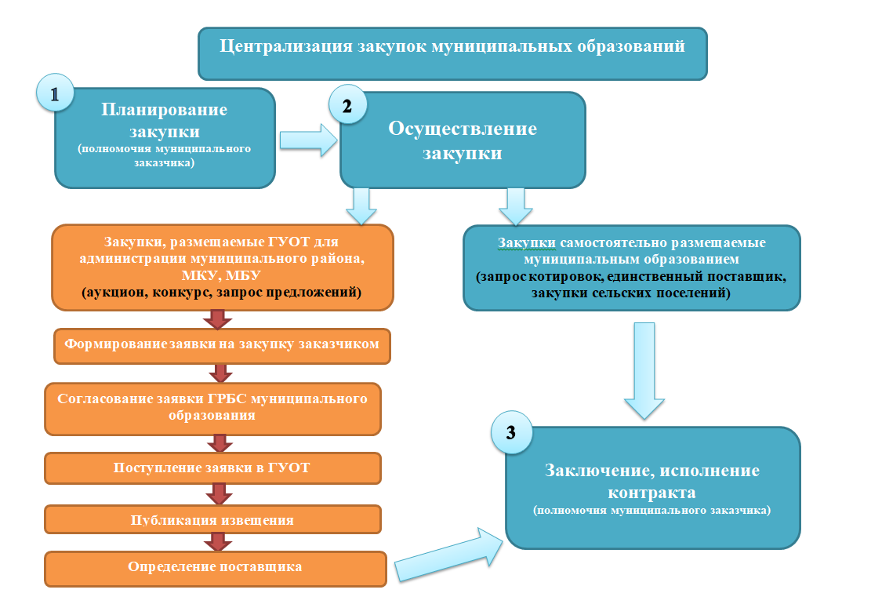
Централизация закупок для МО СО

Slide 25
Постановление Правительства Самарской области от 23 декабря 2013 г. № 794
"Об утверждении Порядка разработки типовых контрактов, типовых условий контрактов для обеспечения государственных нужд Самарской области, а также случаи и условия их применения"
Разработанные типовые контракты, типовые условия контрактов для обеспечения государственных нужд Самарской области не применяются бюджетными учреждениями Самарской области при осуществлении ими закупок товаров, работ, услуг в случаях, предусмотренных частью 2 статьи 15 Федерального закона "О контрактной системе в сфере закупок товаров, работ, услуг для обеспечения государственных и муниципальных нужд« (при наличии принятого и размещенного в соответствии с частью 3 статьи 2 Федерального закона от 18 июля 2011 года N 223-ФЗ "О закупках товаров, работ, услуг отдельными видами юридических лиц" положения о закупках).
Разработанные в соответствии с настоящим постановлением типовые контракты, типовые условия контрактов для обеспечения государственных нужд Самарской области не применяются после размещения в единой информационной системе в сфере закупок типовых контрактов, типовых условий контрактов, утвержденных федеральными органами исполнительной власти, осуществляющими нормативно-правовое регулирование в соответствующей сфере деятельности.

Slide 26
Постановление Правительства Самарской области от 23 декабря 2013 г. № 794
"Об утверждении Порядка разработки типовых контрактов, типовых условий контрактов для обеспечения государственных нужд Самарской области, а также случаи и условия их применения"
Типовые контракты разрабатываются государственными органами Самарской области, являющимися главными распорядителями средств областного бюджета, в том числе Главным управлением организации торгов Самарской области, и утверждаются правовыми актами государственных органов и Главного управления. Текст типовых контрактов является обязательным приложением к правовым актам.
Утвержденные типовые контракты используются подведомственными государственным органам автономными учреждениями, государственными унитарными предприятиями, если иное не установлено в правовом акте государственного органа или Главного управления.
Проект правового акта, утверждающего типовой контракт, разработанный Главным управлением, подлежит согласованию с заинтересованными государственными органами.
Утвержденные государственными органами типовые контракты направляются в Главное управление организации торгов Самарской области в течение 5 рабочих дней со дня их утверждения.
Главное управление в течение 5 рабочих дней с момента получения утвержденных типовых контрактов от государственных органов осуществляет их размещение в региональной информационной системе и на официальном сайте Главного управления www.webtorgi.samregion.ru.
Типовые контракты, утвержденные Главным управлением, размещаются в АИС и на официальном сайте Главного управления не позднее одного рабочего дня со дня их утверждения.

Slide 27
Постановление Правительства Самарской области от 23 декабря 2013 г. № 794
"Об утверждении Порядка разработки типовых контрактов, типовых условий контрактов для обеспечения государственных нужд Самарской области, а также случаи и условия их применения"
С момента утверждения типовые контракты обязательны для использования государственными органами, государственными бюджетными учреждениями Самарской области, иными организациями (далее - заказчики) в случаях, предусмотренных правовыми актами государственных органов или Главного управления.
Утвержденные государственными органами типовые контракты не применяются после размещения в АИС типовых контрактов, утвержденных Главным управлением, за исключением типовых контрактов для осуществления закупок, проводимых для нужд министерства здравоохранения Самарской области.
При формировании заявки на определение поставщика (подрядчика, исполнителя) заказчиками генерируется с использованием программных средств АИС проект контракта на основе утвержденных типовых форм контрактов.
В случае возникновения потребности в заключении государственного контракта на иных условиях, форма и содержание которого не соответствует утвержденным типовым контрактам, типовой контракт может быть дополнен иными условиями, не противоречащими действующему законодательству (далее - нетиповой контракт).
Случаи, условия и основания применения нетиповых контрактов устанавливаются правовыми актами государственных органов, утвердивших соответствующие типовые контракты.
Внесение изменений в типовые контракты осуществляется в порядке, установленном для разработки и утверждения типовых контрактов.

